Slide 1



Mobileszközök szerepe a gyógyszeripari kommunikációban
Gyógykomm 2013 Konferencia – Budapest, 2013. szeptember 25.
Balogh Judit, PharmaPromo Kft.

Slide 2


A wireless health piac értéke, 2013: 23,8 milliárd USD¹
App felhasználók összesen, 2012:
1,2 milliárd²
App felhasználók összesen, 2017:
4,4 milliárd²
A wireless health piac értéke, 2018:
59,7 milliárd USD¹
¹ MarketsandMarkets
² Portio Research (March 2013), mobiThinking

Slide 3
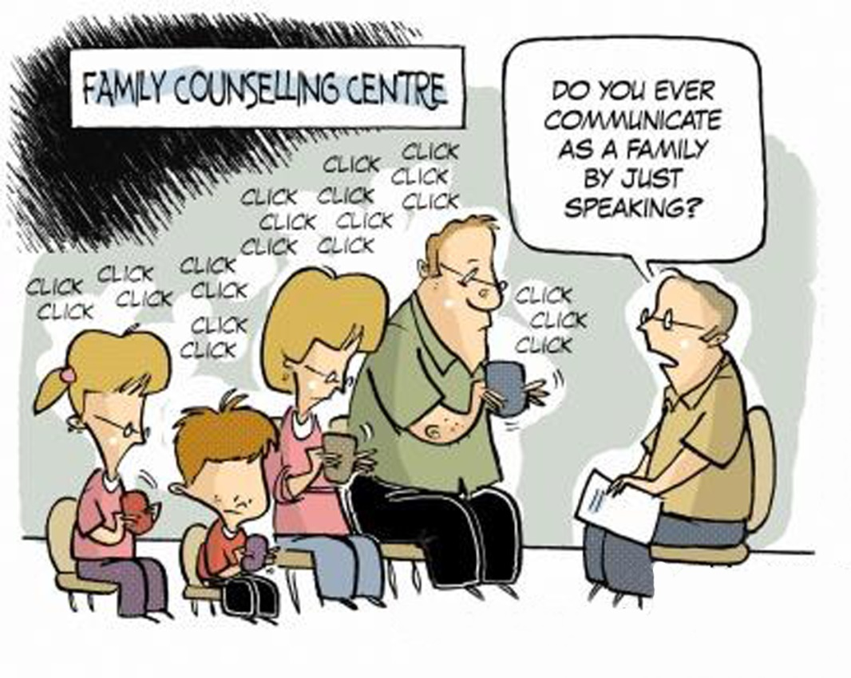
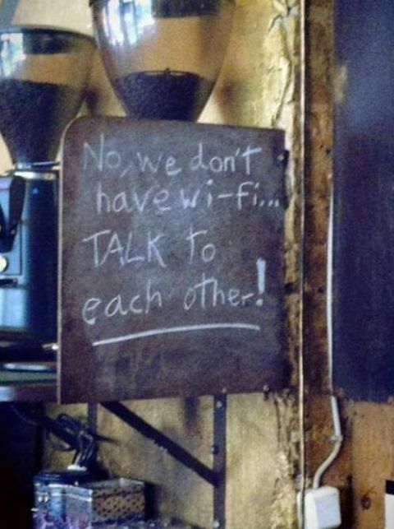


Slide 4

App Store Medical, Health & fitness alkalmazások: 43.214 db¹
2012: 247 millió egészségügyi applikáció letöltés²
2017: 1,7 milliárd egészségügyi applikáció letöltést jósolnak!²
¹ 148apps.biz
² mobihealthnews

Slide 5

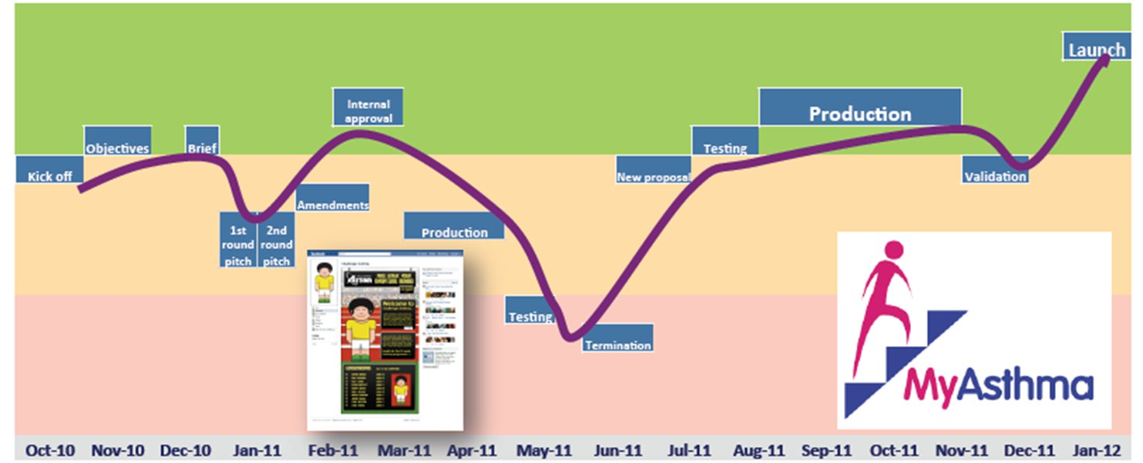
GSK – MyAsthma
A facebook játéktól az alkalmazásig
Francisco Abad – GlaxoSmithKline, 2012.03.07.

Slide 6

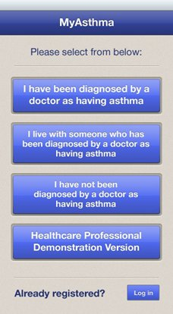
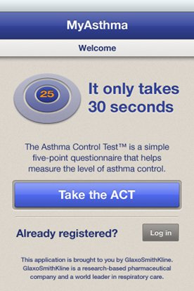
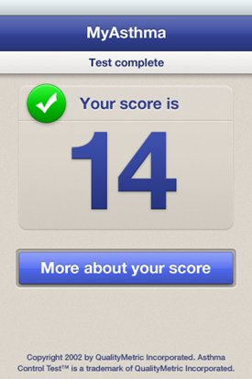
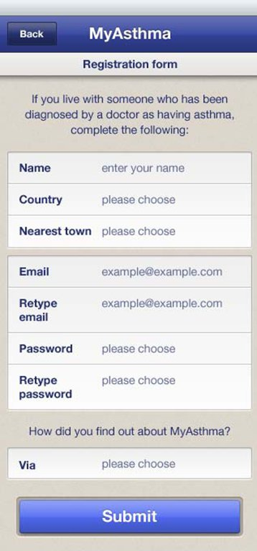
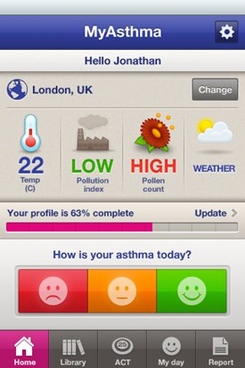
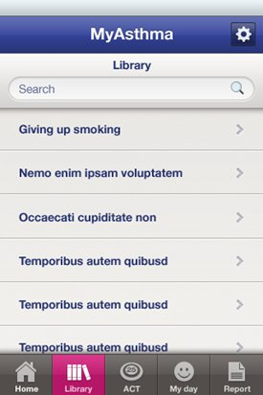
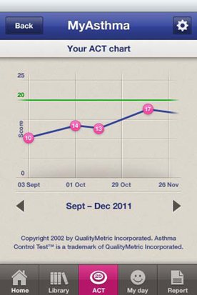
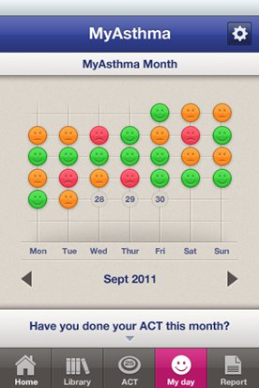
Regisztráció
Francisco Abad – GlaxoSmithKline, 2012.03.07.

Slide 7
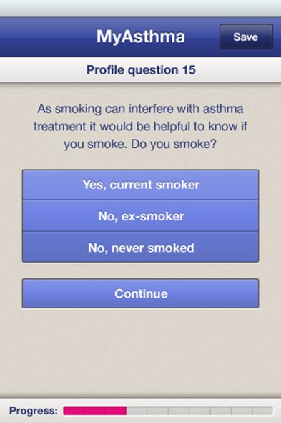
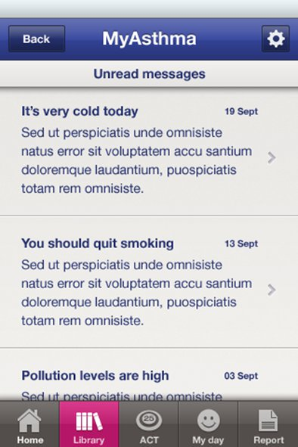
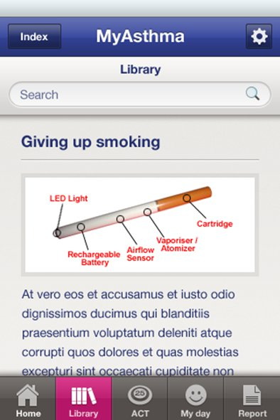

Személyre szabott tartalom
Patient profiling
Tailored messages linking to specific content
Francisco Abad – GlaxoSmithKline, 2012.03.07.

Slide 8
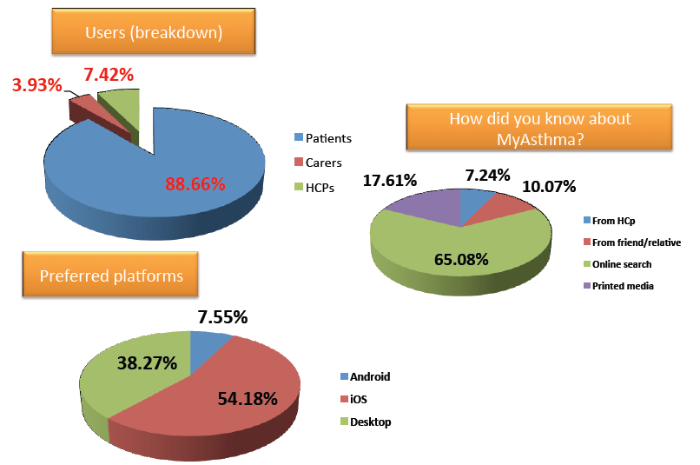

A MyAsthma számokban
Francisco Abad – GlaxoSmithKline, 2012.03.07.

Slide 9

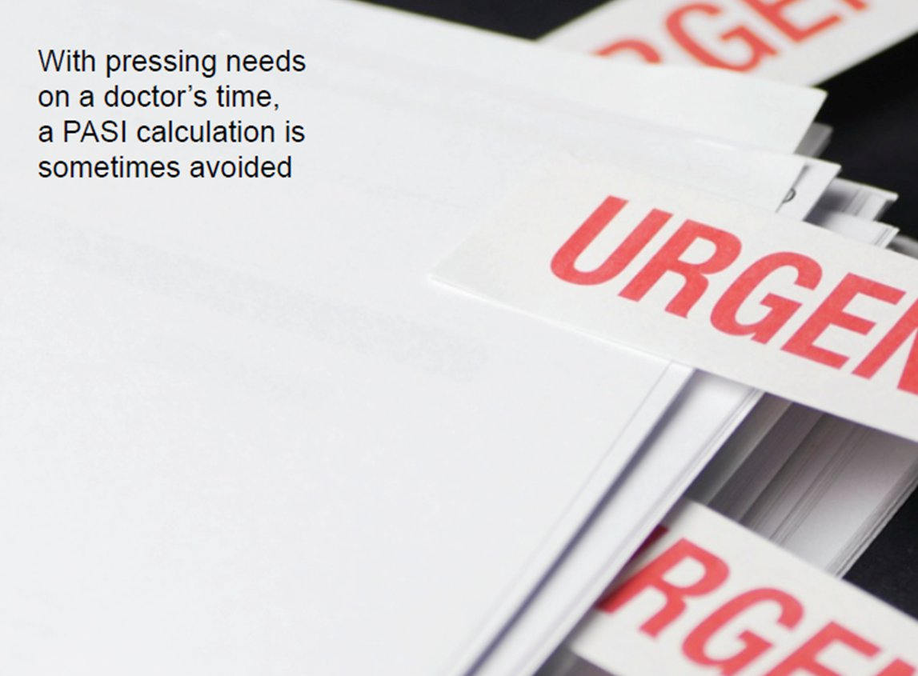

Janssen – Psoriasis
PASI: Psoriasis Area Severity Index
Dr. Sameer Mistry – Janssen UK, 2012.03.07.

Slide 10
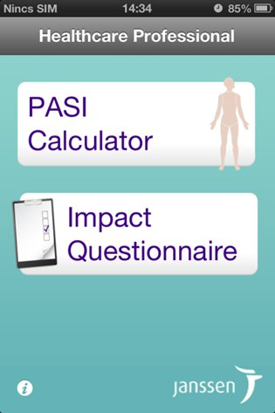
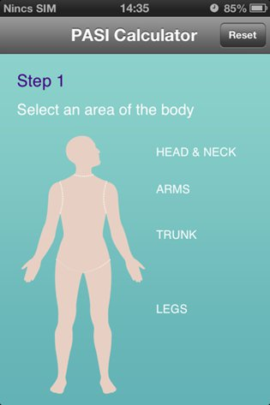
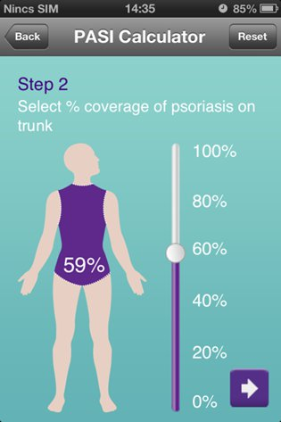
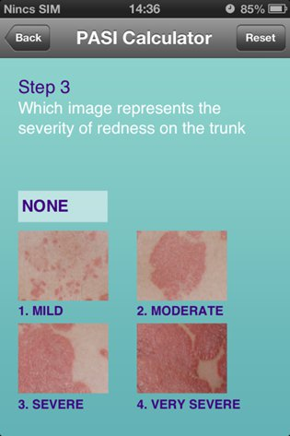
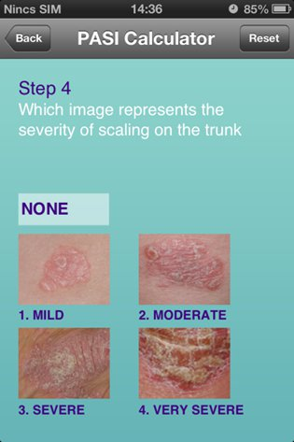
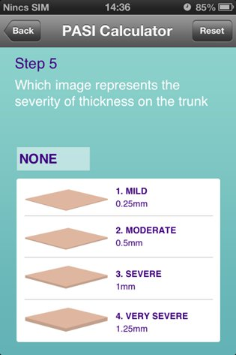
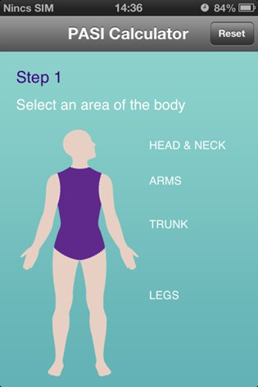
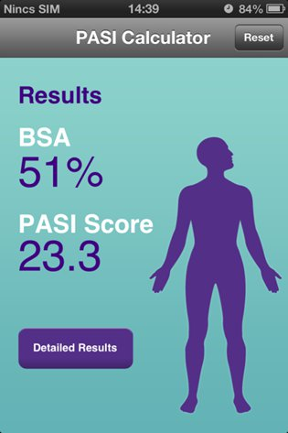
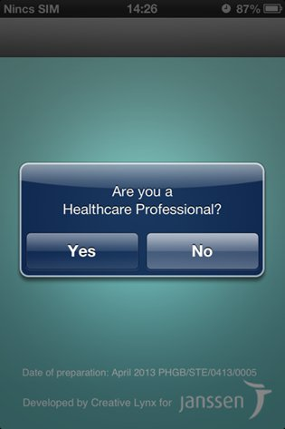
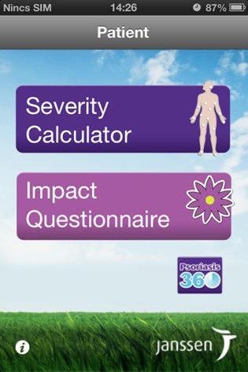
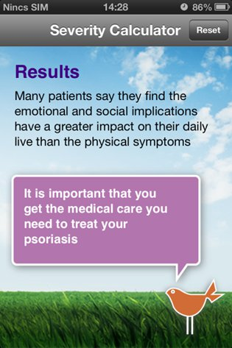
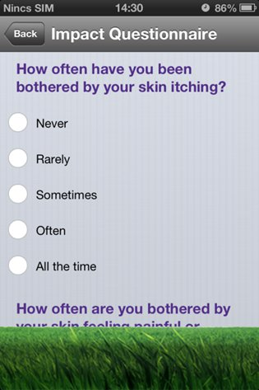
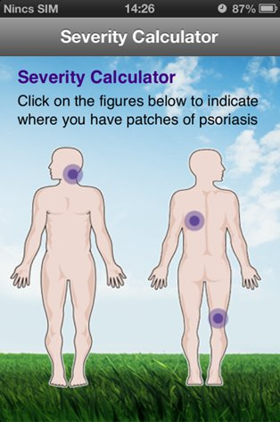
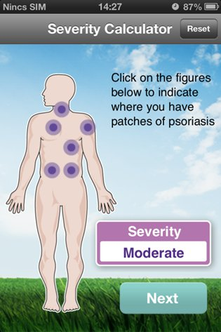
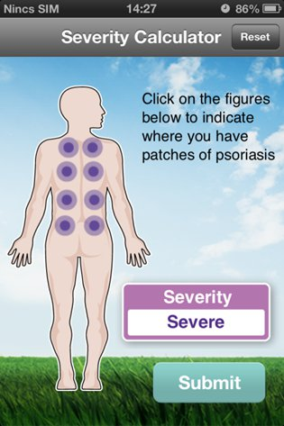
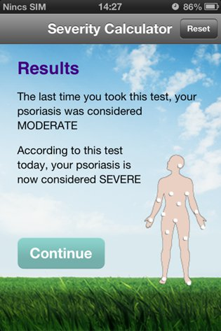
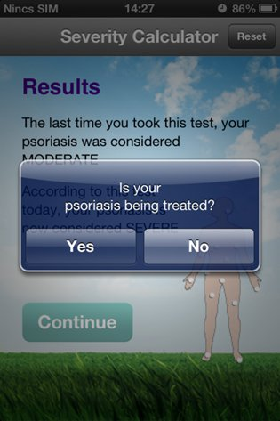
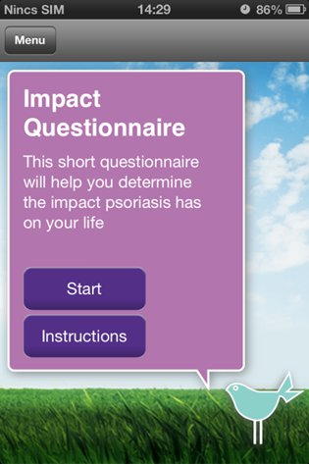
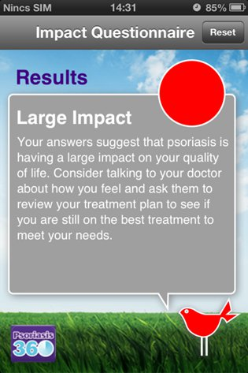
Kalkulátor az orvos és beteg részére egyaránt
Orvos
Beteg

Slide 11
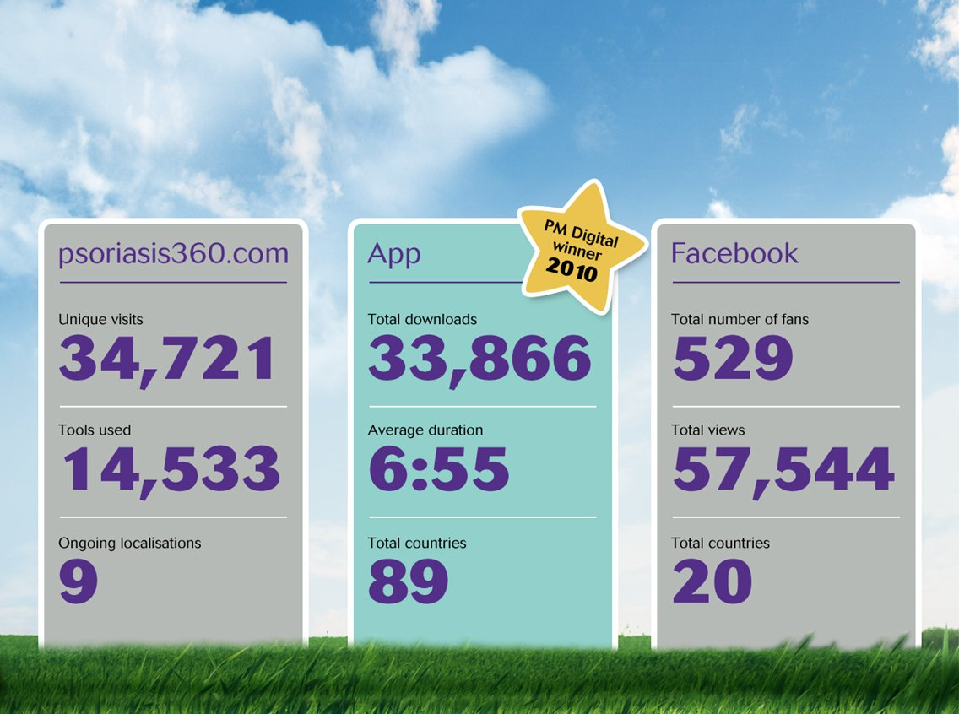
A Psoriasis számokban
Dr. Sameer Mistry – Janssen UK, 2012.03.07.

Slide 12



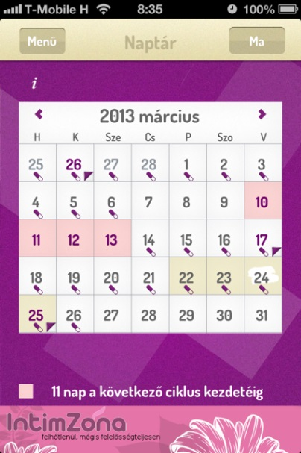
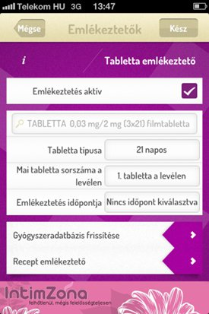
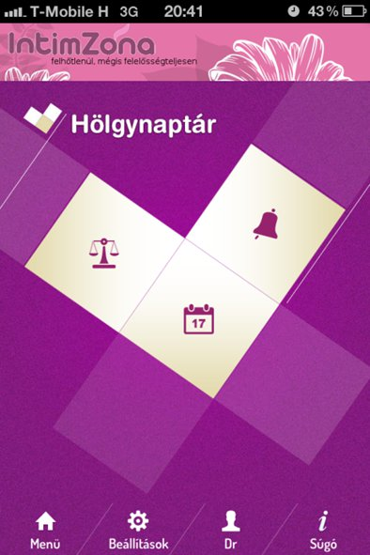
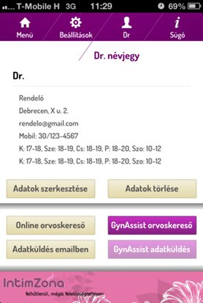
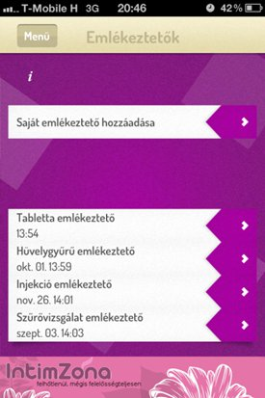

Slide 13
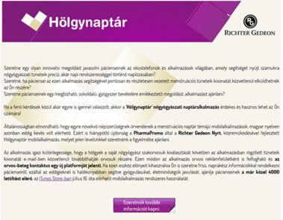


Hölgynaptár program nőgyógyász szakorvosok körében 2012-2013.
Kéthavonta Hölgynaptár hírlevél a nőgyógyász szakorvosok részére
Telefonos kutatás a nőgyógyászok körében
Orvosi névjegykártya
A látogatókon keresztül
Eddig összesen ~35 000 db
Több mint 150 nőgyógyász

Slide 14
CATI 2013. Q1, n=106
A megkérdezett nőgyógyászok 58%-a ajánlotta már pácienseinek a Hölgynaptár alkalmazást.
A kontroll alatt a páciensek 8%-a használta a Hölgynaptár alkalmazást.

Slide 15
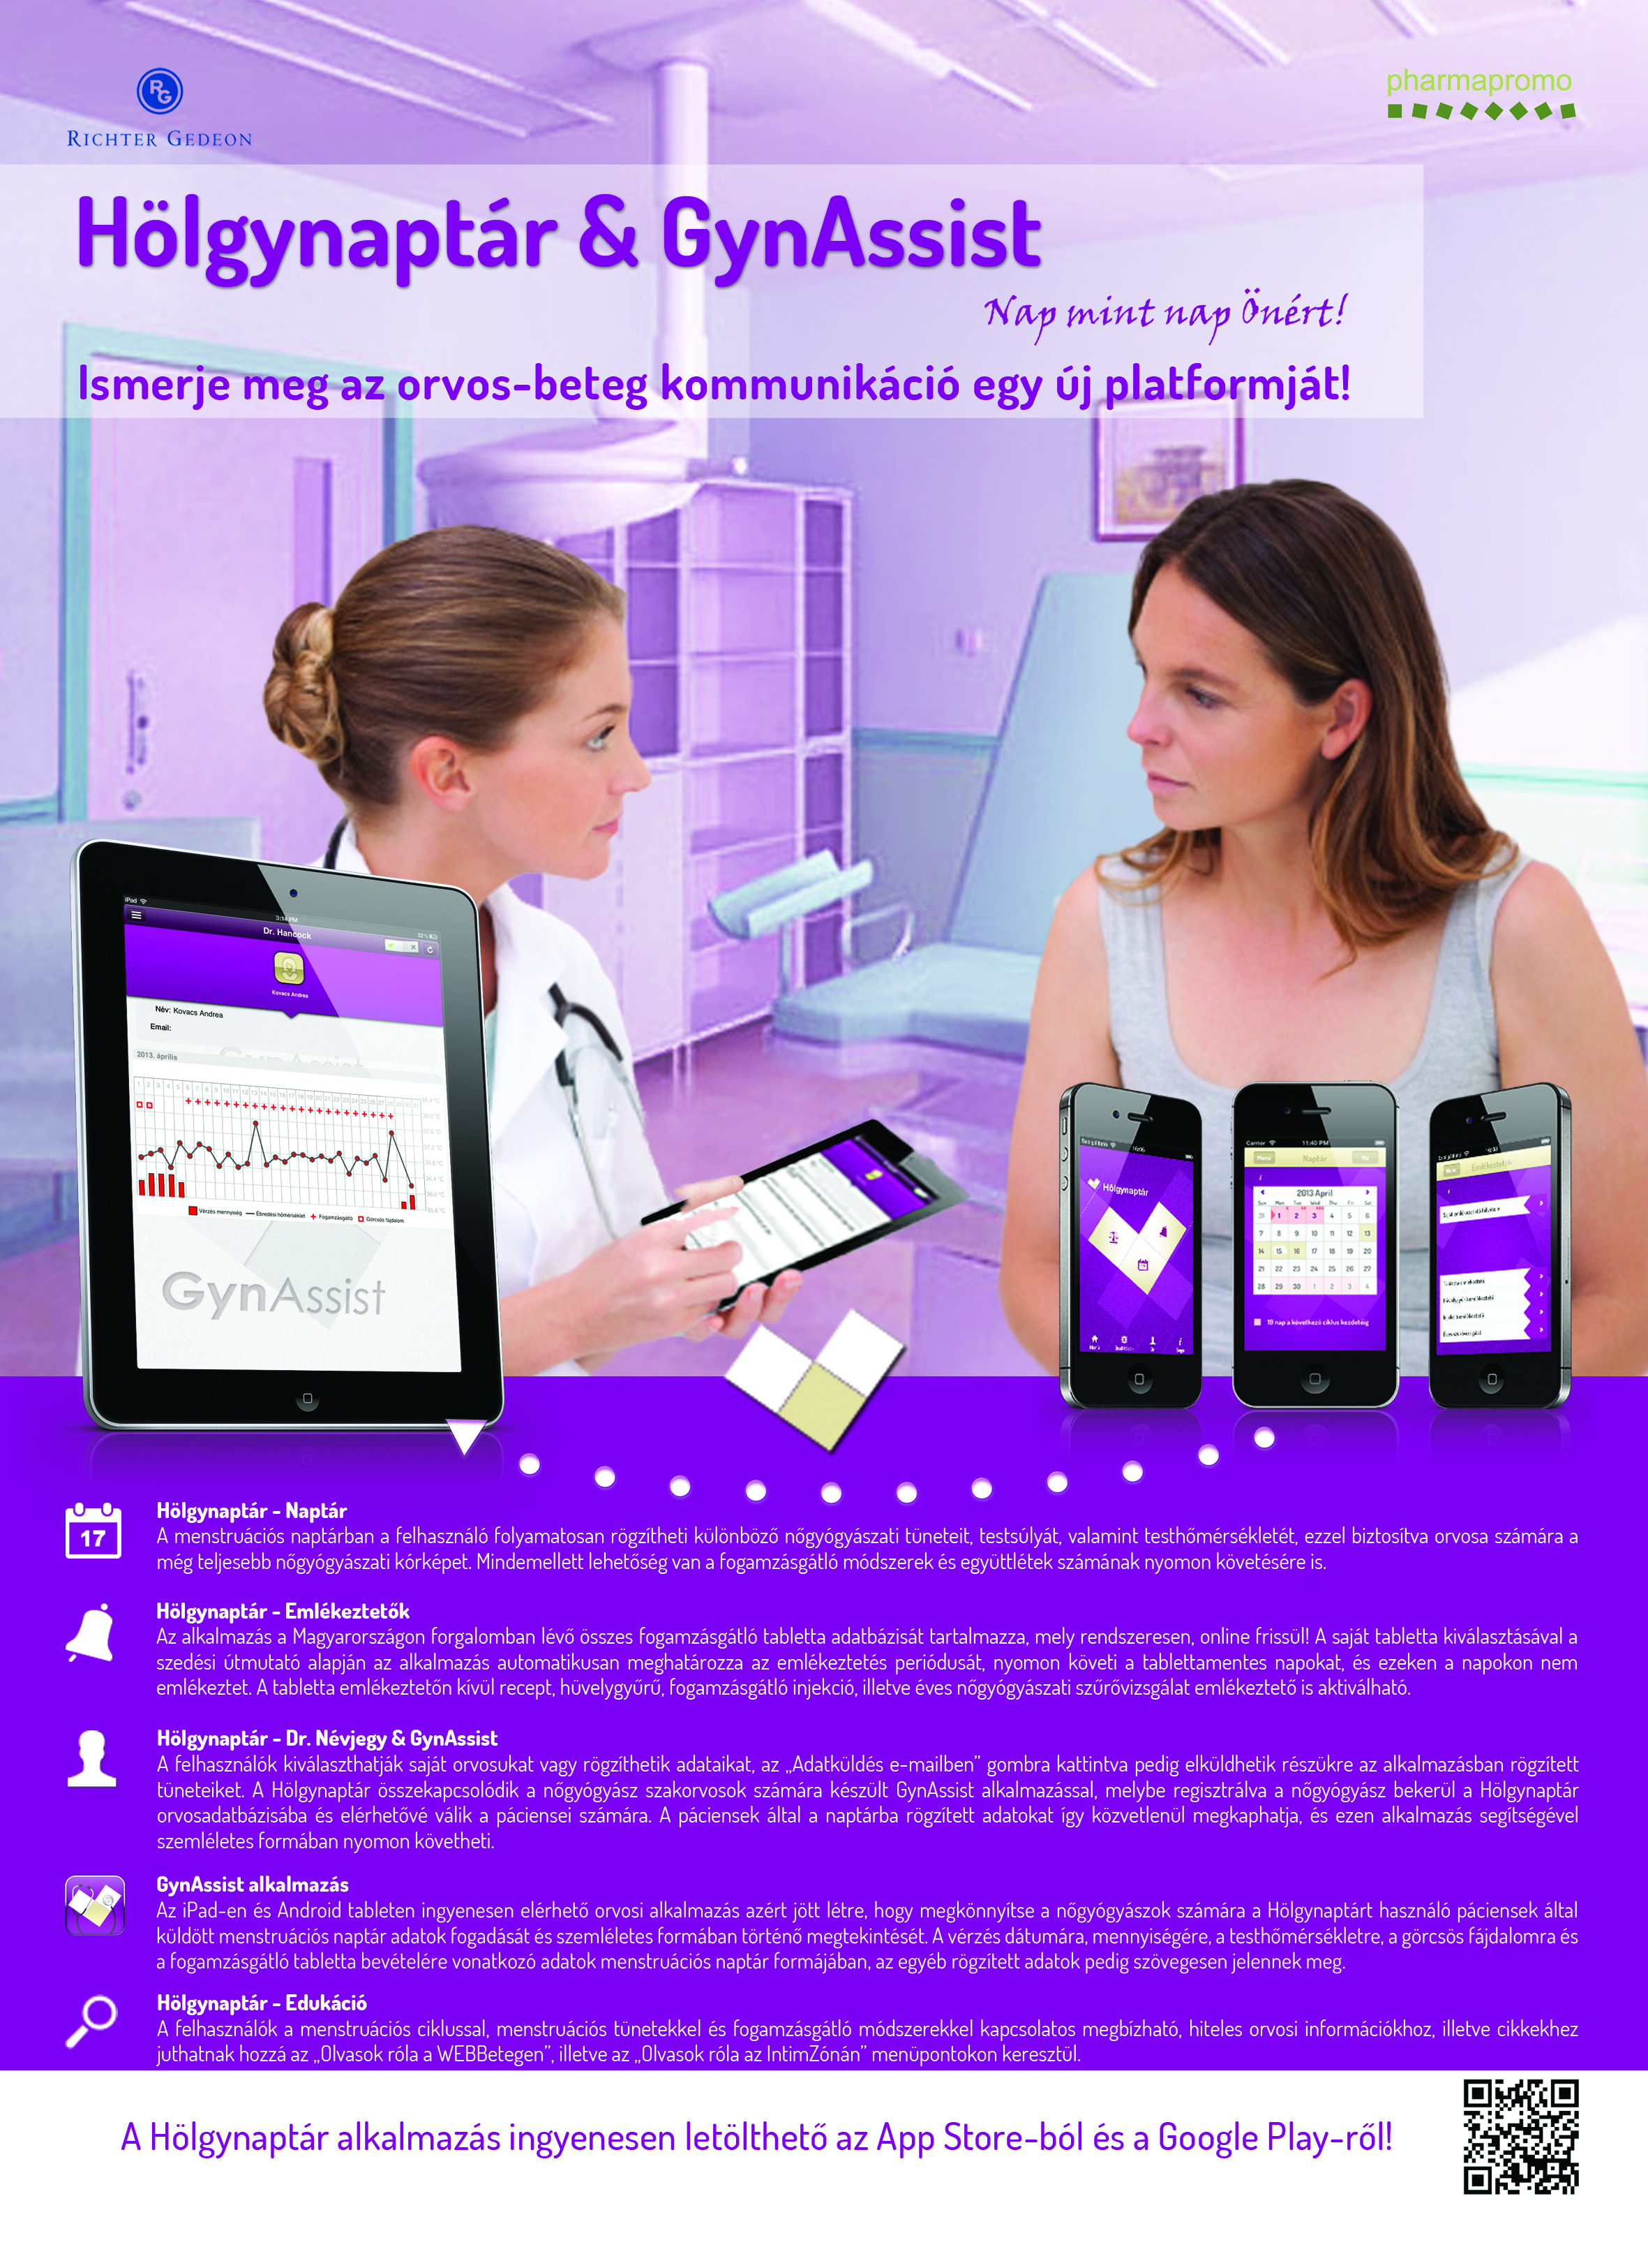

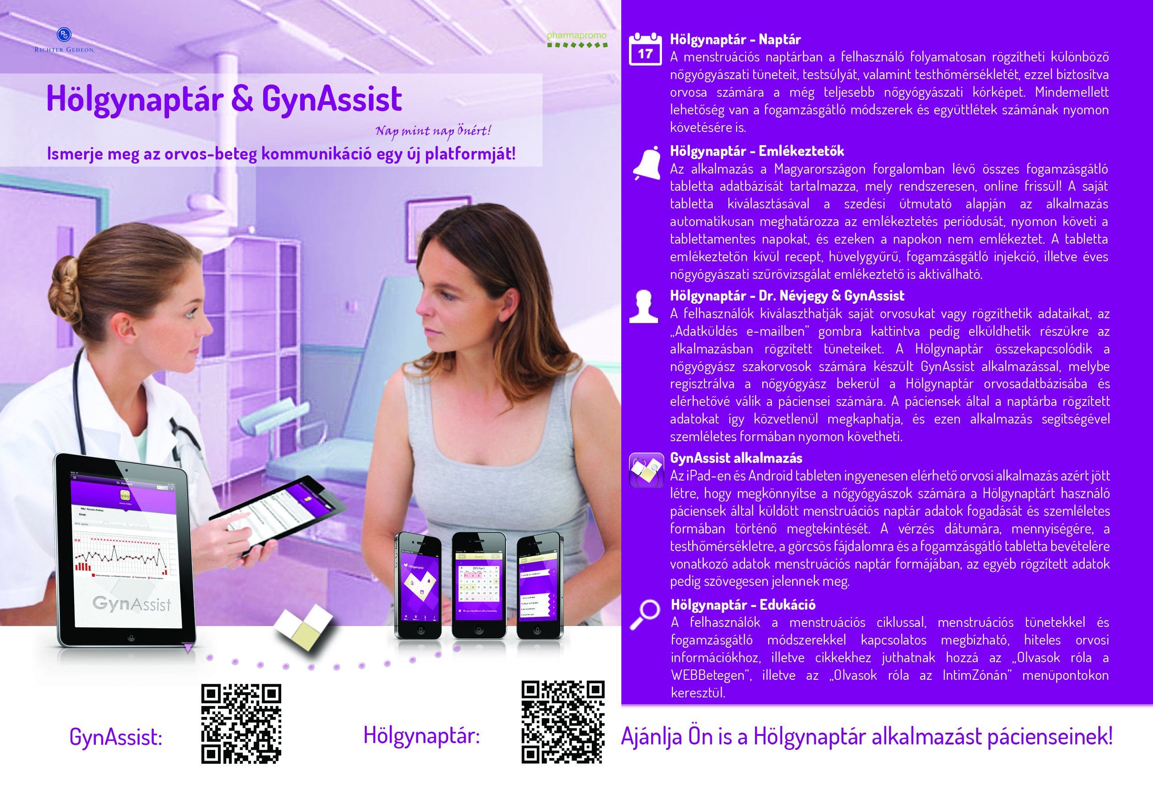

Slide 16
A Hölgynaptár számokban
Top 5
App Store Medical Free
>18 000
Letöltés
21%
Az aktív felhasználók aránya hetente
Megjelenés:
iOS: 2012. július
Android: 2012. december
76 sec
A munkamenetek átlagos ideje
10%
A tabletta emlékeztetőt használók aránya
Flurry.com, 2013.09.23.

Slide 17
Hölgynaptár iOS vs. Android
iOS |  | Android
2012.07.16. | Megjelenés ideje | 2012.12.16.
1-5. | Helyezés | N/A
9368 | Új felhasználók | 8827
2756 | Aktív felhasználók száma hetente | 1101
29 | Aktív felhasználók aránya hetente (%) | 12
779 | Munkamenetek száma naponta átlagosan | 487
557 | Aktív felhasználók száma naponta átlagosan | 326
55 | Munkamenetek átlagos ideje (sec) | 132
1077 | Gyógyszer emlékeztető | 803
634 | Orvoskiválasztás | 345
Flurry.com, 2013.09.23.

Slide 18


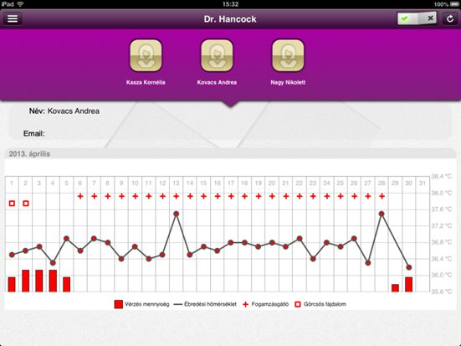
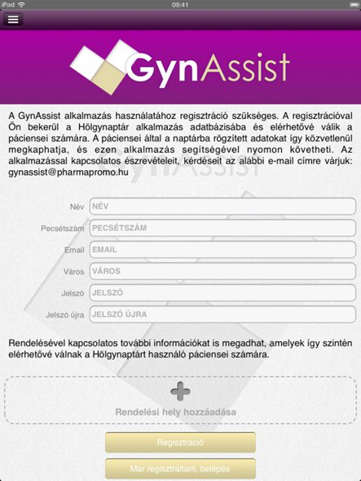
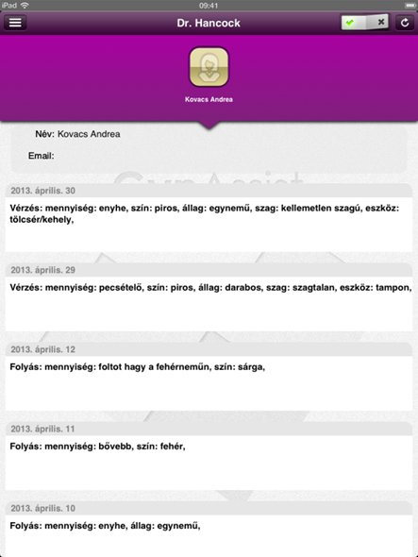
GynAssist

Slide 19
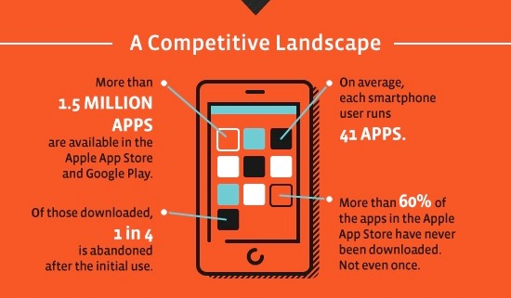
Egyedi, orvosszakmailag korrekt alkalmazás
Rendszeres használatot feltételezzen
Megbízható működés
Promóció!

Slide 20
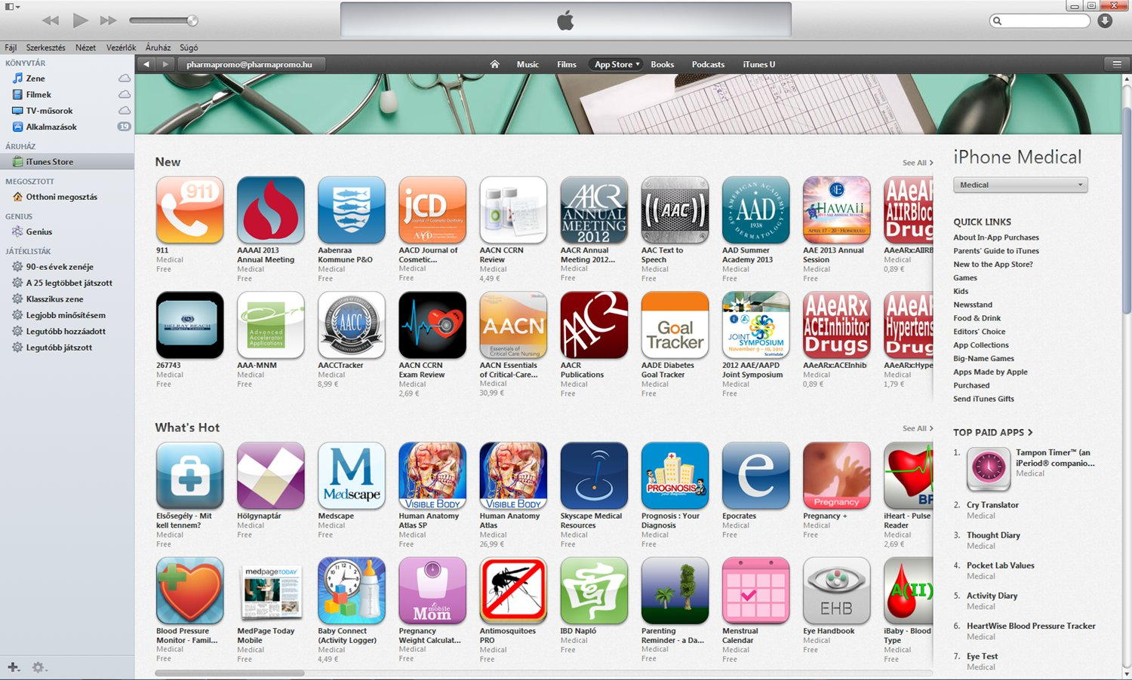

Slide 21
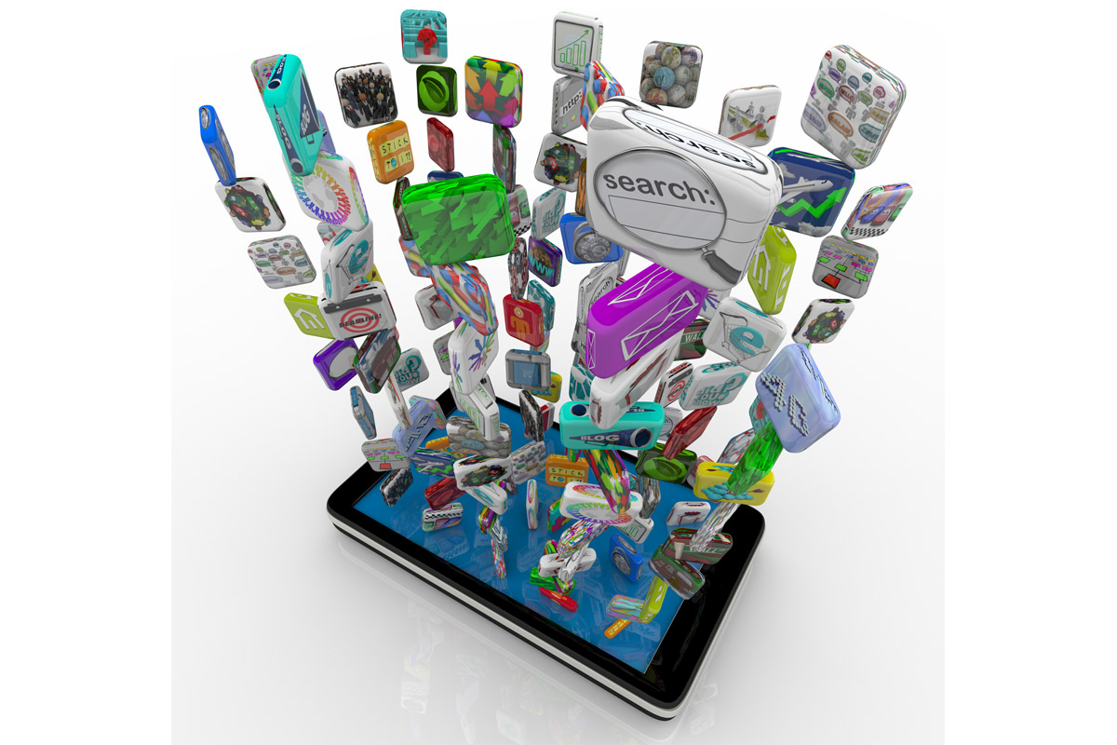

Balogh Judit
30/600-1638
balogh.judit@pharmapromo.hu
Köszönöm a figyelmet!

